Slide 1
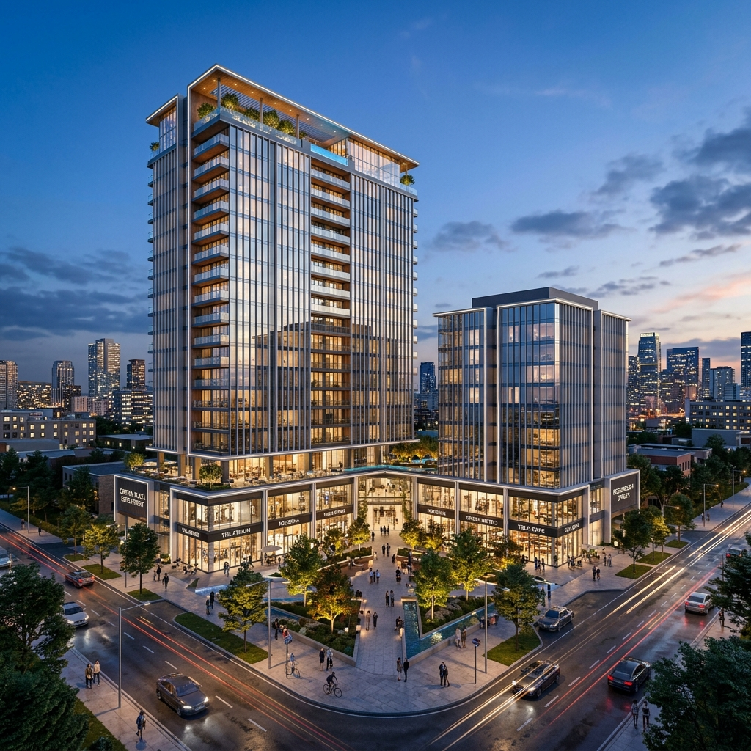
THÔNG TIN MẶT BẰNG
Lô số 3
• Diện tích: 2400m2 • Giá: 220 tỷ • Loại hình: Bất động sản cao cấp

Slide 2
HỒ SƠ PHÁP LÝ
1. Số thửa: N/A | Số tờ: N/A 2. Diện tích pháp lý: 2400 m2 3. Mục đích: Đất ở / Thương mại 4. Địa chỉ: Nguyễn Duy Trinh, Quận 9 (TP. Thủ Đức)...

Slide 3
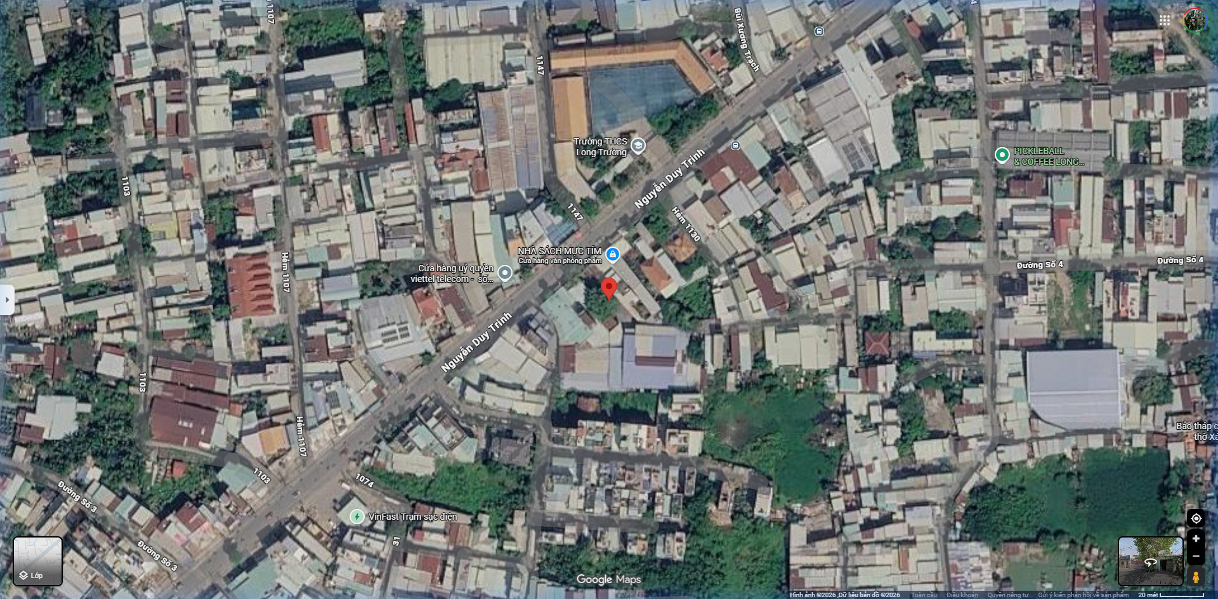
VỊ TRÍ & TIỆN ÍCH
Tiện ích tiêu biểu: • Trường Long Trường (50m) • Chợ Long Trường (300m) • UBND Phường (400m)
Link Map: https://maps.app.goo.gl/rwEQqotqio2DGLLV...

